Slide 1
NI文档智能管理系统
NI Document Intelligent Management System

Slide 2
实现方案
项目介绍
系统演示
技术纲领
核心问题

Slide 3
1
项目介绍

Slide 4
1
解疑答惑
NI文档智能管理系统是什么？
NI文档智能管理系统有什么用？
Three
这是一种基于全盘检索技术，提供了文档管理、文档搜索、预览、在线编辑、以图搜图等功能，旨在提高文档管理效率的系统。
让人们在合适时间、合适地方得到准确、恰当、完整、高质量的信息，可以灵活地组织、管理、检索个人数据，提高工作、学习效率。

Slide 5
2
信息“碎片化”带来的问题
各种各样的文档让查找无从下手
默念很多遍的文档地址还是会忘记
动手给文档分类浪费宝贵的时间
不记得文档名称让查找几乎绝望

Slide 6
3
民调显示大众心理趋势
问题：请问您希望用什么信息查找资料？
60%
调研结果显示：
大部分人渴望用最简练的信息查询最关键的文档
22%
调研人数：300
调研对象职业：工程师、
教师、白领、管理者、
学生、退休员工等
6%
6%
4%
2%
保存路径
创建
时间
文中
关键词
最近修改时间
文件名
其它

Slide 7
2
核心问题

Slide 8
1
前端问题
如何让界面更美观？
如何在线编辑文档？
如何让操作更方便？
如何获取用户反馈？

Slide 9
2
后端问题
如何实现文档管理？
如何实现以图搜图？
01
03
如何提高检索效率？
如何提高服务器运载能力？
02
04

Slide 10
3
实现方案

Slide 11
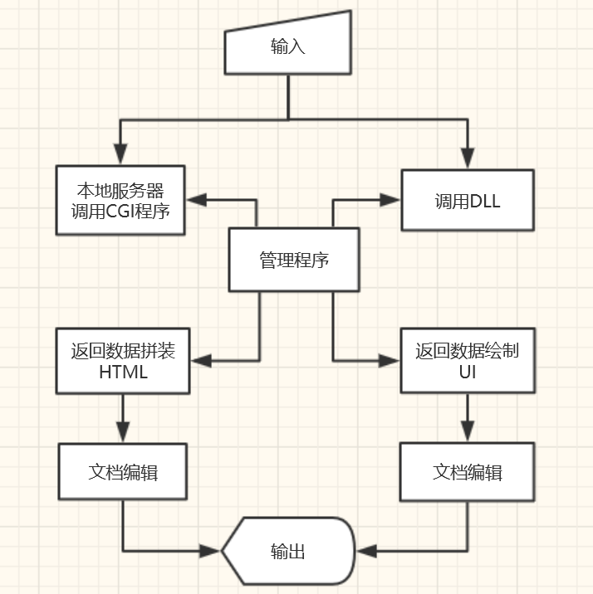
1
整体方案
添加标题
添加标题
添加标题

Slide 12
2
基本问题解决
UI界面
4
简约商务风格
3
数据库设计
SQLite引擎
2
服务器搭建
基于B/S架构
1
底层实现
基于并发机制

Slide 13
4
技术纲领

Slide 14
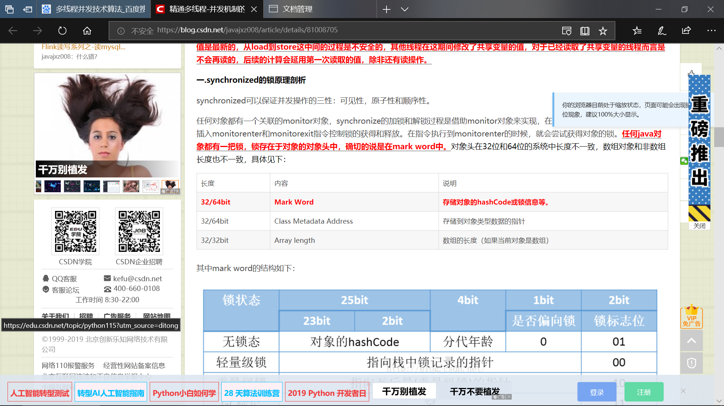
1
底层技术
基于并发机制的底层实现原理
并发机制又称synchronized，可以保证并发操作的三性：可见性，原子性和顺序性。
任何对象都有一个关联的monitor对象，synchronize的加锁和解锁过程是借助monitor对象来实现，在同步代码块开始和结束的地方会插入monitorenter和monitorexit指令控制锁的获得和释放。在指令执行到monitorenter的时候，就会尝试获得对象的锁。锁存在于对象的对象头中，确切的说是在mark word中。对象头在32位和64位的系统中长度不一致，数组对象和非数组长度也不一致，具体见下：

Slide 15
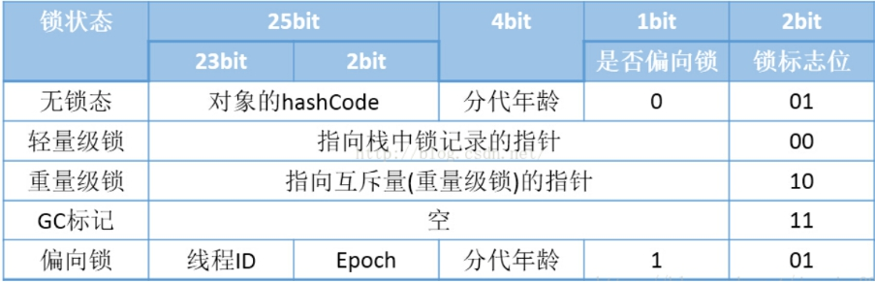
1
底层技术
其中mark word的结构如下：
锁的状态会随着对象状态的变化而变化，从上面可以看出锁的类型有：无锁，轻量级锁，偏向锁，重量级锁，级别依次升高。

Slide 16
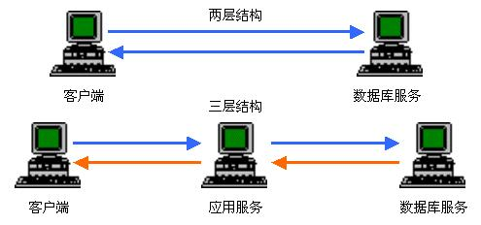
2
服务器设计
基于B/S结构的服务器模式
B/S架构采取浏览器请求，服务器响应的工作模式。用户可以通过浏览器去访问Internet上由Web服务器产生的文本、数据、图片等信息；而每一个Web服务器又可以通过各种方式与数据库服务器连接，大量的数据实际存放在数据库服务器中；从Web服务器上下载程序到本地来执行，在下载过程中若遇到与数据库有关的指令，由Web服务器交给数据库服务器来解释执行，并返回给Web服务器，Web服务器又返回给用户。

Slide 17
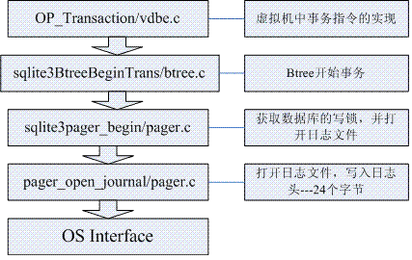
3
数据库设计
基于SQLite的数据库引擎
SQLite是一个进程内的库，实现了自给自足的、无服务器的、零配置的、事务性的 SQL 数据库引擎。它不是一个独立的进程，可以按应用程序需求进行静态或动态连接。SQLite 直接访问其存储文件。

Slide 18
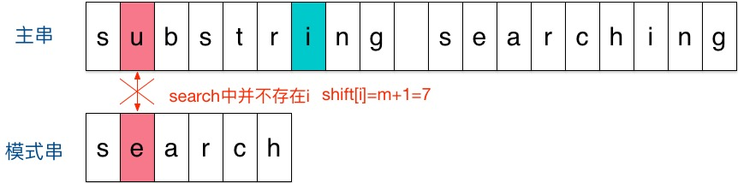
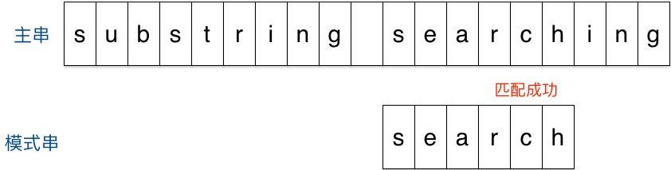
4
搜索技术
基于Sunday算法的模式匹配技术
核心思想：在匹配过程中，模式串并不被要求一定要按从左向右进行比较还是从右向左进行比较，它在发现不匹配时，算法能跳过尽可能多的字符以进行下一步的匹配，从而提高了匹配效率。

Slide 19
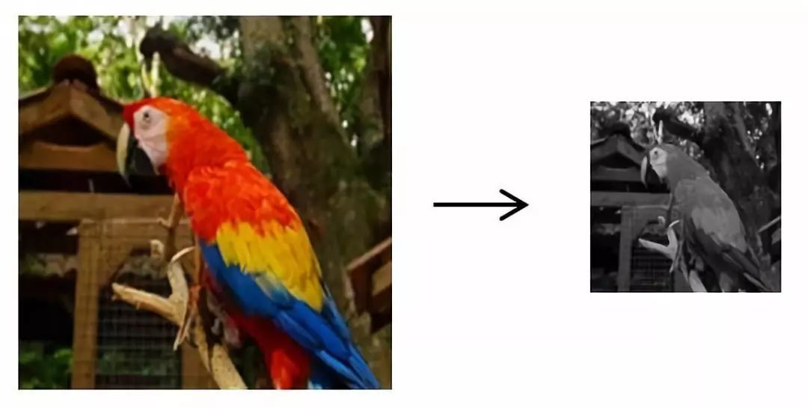
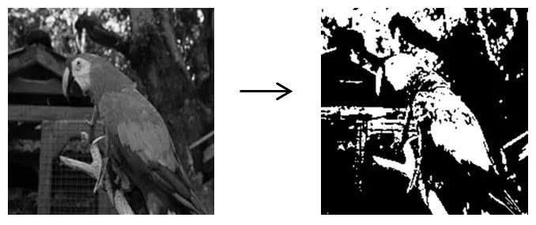
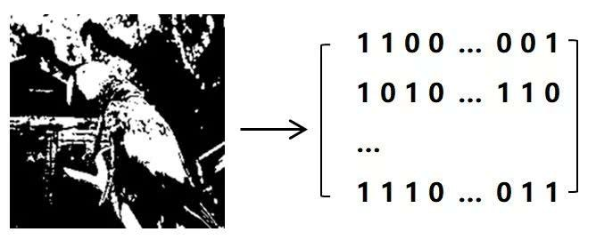
4
搜索技术
基于模糊搜索的以图搜图技术
核心思想：根据原始图片的颜色分布、几何形状、纹理等视觉特征，预先对原始图片进行加工处理，使图片特征更加显著，以“迎合”以图搜图的算法，改善搜索效果。

Slide 20
5
识别技术
基于dlib库的人脸识别技术
基于ORC的文字识别技术
核心思想：采用HOG（梯度方向直方图）特征级联分类检测方法，然后进一步得到人脸五官68个特征点的landmark模型，最后采用ResNet（深度残差网络）得到一个人脸的128维向量。在匹配两张人脸时，计算两张人脸向量的Euclidean距离，再确定阈值进行比对。
核心思想：通过文字识别机，进行特征提取和降维，丢给分类器，分类器对其进行分类，告诉系统这个特征该识别成哪个文字分类，最后进行后处理，就是对分类器的分类结果进行优化。

Slide 21
5
系统演示
PPT模板下载：www.1ppt.com/moban/ 行业PPT模板：www.1ppt.com/hangye/
节日PPT模板：www.1ppt.com/jieri/ PPT素材下载：www.1ppt.com/sucai/
PPT背景图片：www.1ppt.com/beijing/ PPT图表下载：www.1ppt.com/tubiao/
优秀PPT下载：www.1ppt.com/xiazai/ PPT教程： www.1ppt.com/powerpoint/
Word教程： www.1ppt.com/word/ Excel教程：www.1ppt.com/excel/
资料下载：www.1ppt.com/ziliao/ PPT课件下载：www.1ppt.com/kejian/
范文下载：www.1ppt.com/fanwen/ 试卷下载：www.1ppt.com/shiti/
教案下载：www.1ppt.com/jiaoan/
字体下载：www.1ppt.com/ziti/

Slide 22
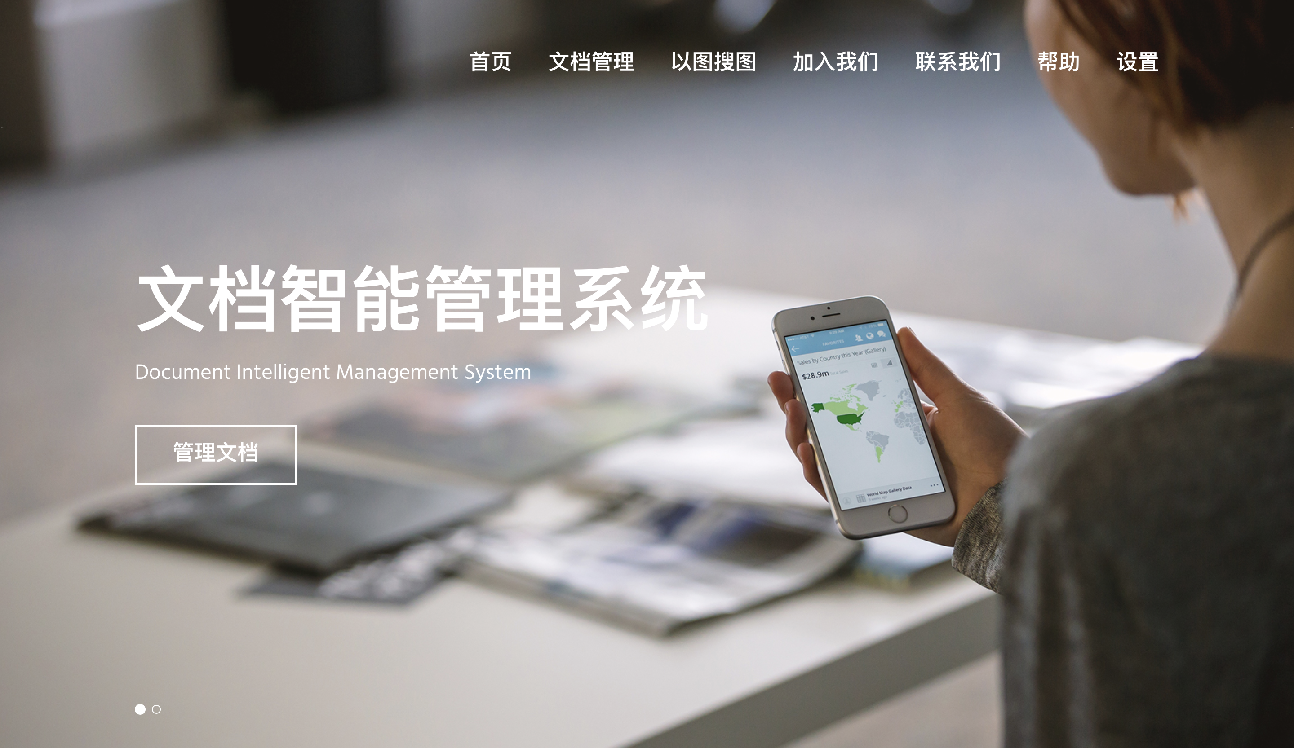
1
商务简约风格
系统主页

Slide 23

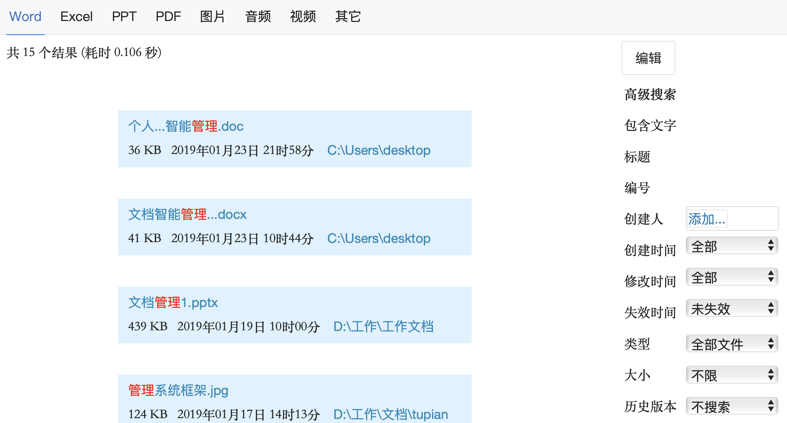
2
功能特色
文档搜索及搜索结果

Slide 24
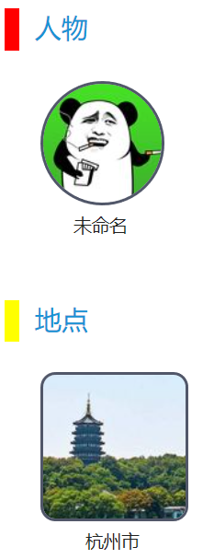
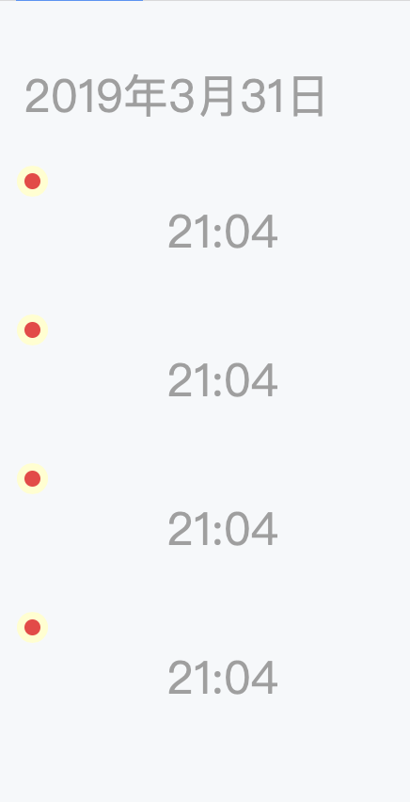
2
功能特色
文档分类
文档时间轴

Slide 25
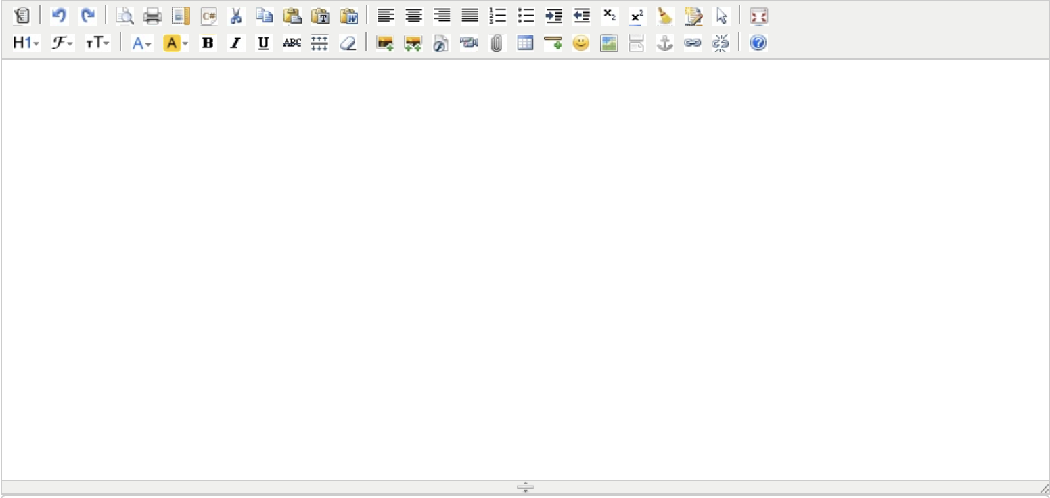
2
功能特色
文档在线编辑

Slide 26
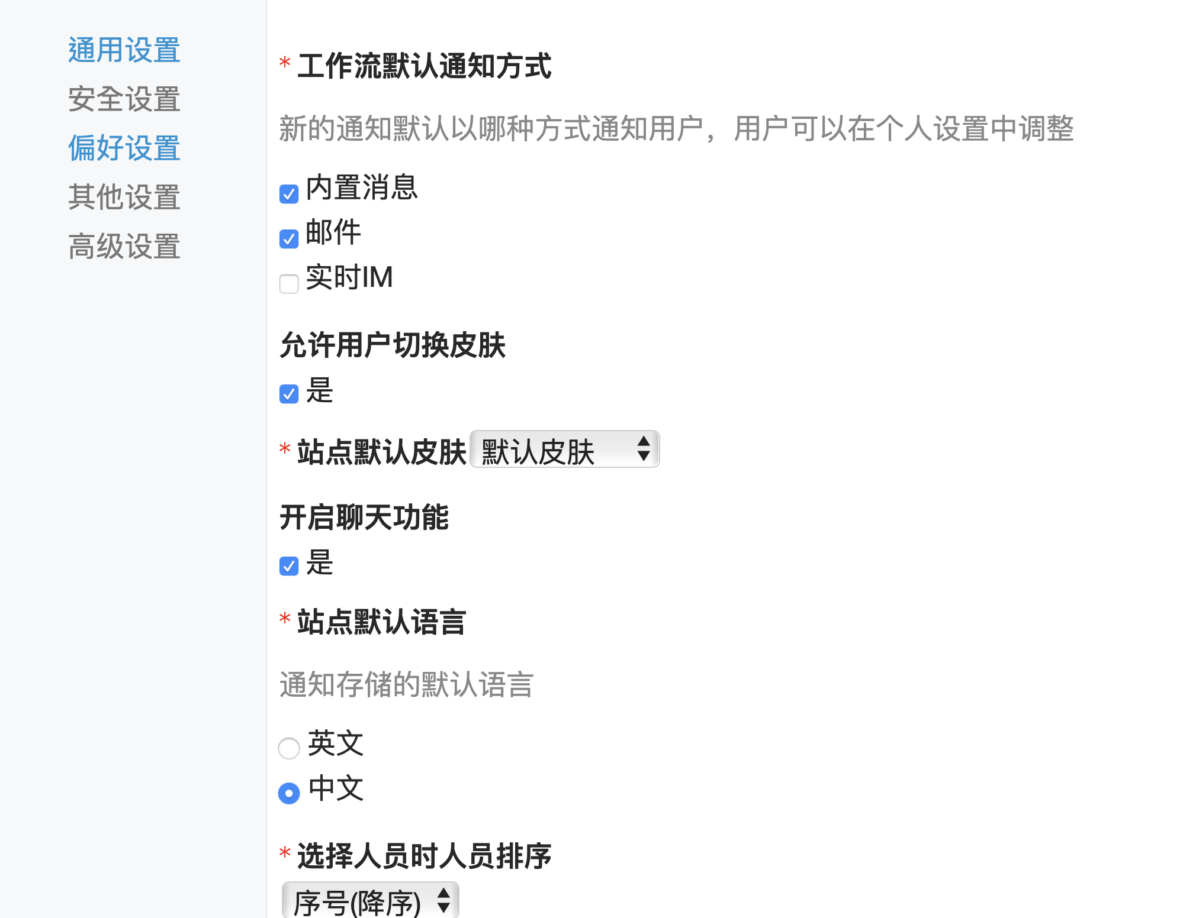
2
功能特色
系统设置

Slide 27

3
核心创新点
以图搜图

Slide 28
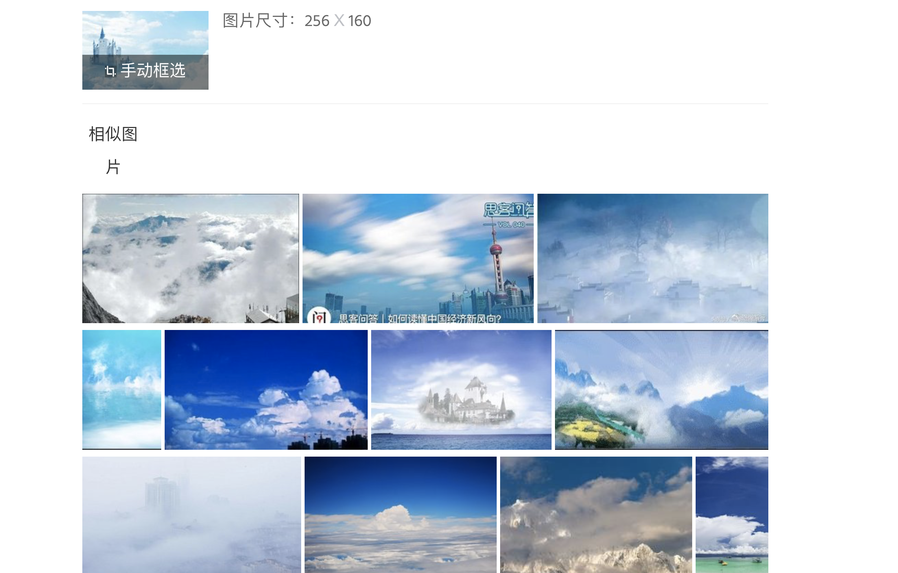
3
核心创新点
以图搜图结果

Slide 29
NI文档智能管理系统
NI Document Intelligent Management System

